Slide 1
Канада в післявоєнні роки

Slide 2
Становище країни після Другої світової війни
15%
населення

Slide 3
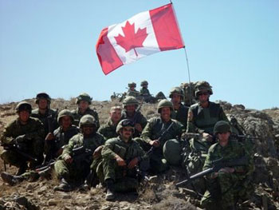

Slide 4



Slide 5



Slide 6
Загибель 42 тис. канадських солдат
Наслідки Другої світової війни
Збережено формальну незалежність Канади ( у вигляді домініону) від Великої Британії
Зміцнення позицій США в економіці Канади ( 1945 – 1956 рр. – 13 млрд. дол)
Посилення політичної залежності від США
Посилення канадсько – американської інтеграції

Slide 7

1931 – визнання англійським урядом самостійності Канади
1947 – введення канадського громадянства
1952 – вперше губернатором Канади став канадієць за походженням

Slide 8
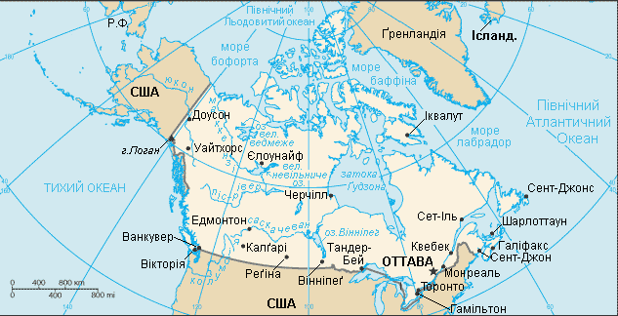
У 1949 р. до складу Канади увійшли Нью-Фаундленд і багата на залізну руду північно-східна частина Лабрадору. Було відкрито великі родовища нафти в Альберті і Саскачевані.

